Slide 1
개발자 포트폴리오
배경태

Slide 2

목차
프로필
사용 기술
프로젝트
Spring Tool Suite3

Slide 3
자기소개
사사진
phone 010-0000-0000
열정을 거름으로 결과를 맺는 "배경태" 지원자 입니다
E-mail AAAA@gmail.com
add 부산시 사하구 OOO
최종학력
- 2010.03 ~ 2012.02
OOOOOO '기계과'
교육이수
-2022.08.22. ~ 2023.03.20(7개월)
부산IT교육센터 빅데이터기반&시각화 UI콘텐츠개발
1900.00.01

Slide 4

사용 기술
HTML
BootStrap등 외부 그리드로 CSS 작성
javascript를 이용한 유효성 검증 등
JAVA
spring 개발환경 구축
MtBatis를 사용하여 JDBC 연결 등
Data Base MySQL,Firebase SQL문 작성
INDEX,VIEW,SEQUENCE의 활용
Android
Kotlin언어를 활용
RecyclerView를 활용하여 UI구현 등
Python
데이터 분석 및 시각화
Python 5.8%
Data Base 9.6%
HTML 23.1%
Android 28.8%
JAVA 32.7%

Slide 5

Spring 프로젝트
게시판

Slide 6
CONTENTS
프로젝트 소개
프로젝트 개요
프로젝트 개발환경
Use Case
회원
비회원
ERD
- MySQL 데이터 모델
화면 구현
- 기능별 구현 화면

Slide 7

Project 개발 환경

Slide 8
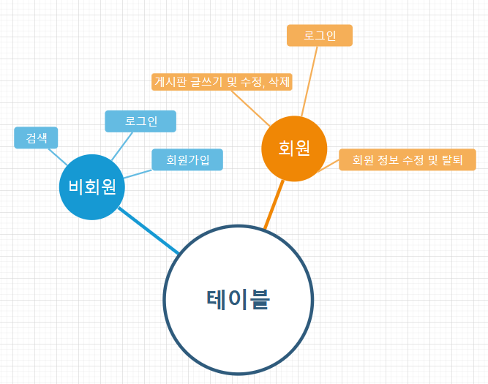
Use Case

Slide 9
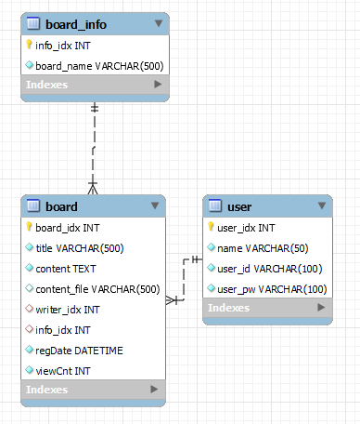
ERD

Slide 10
프로젝트 동기 및 목적
공부 목적의 게시판 구현
Spring 가능과 구조 익히기

Slide 11
화면구성

Slide 12
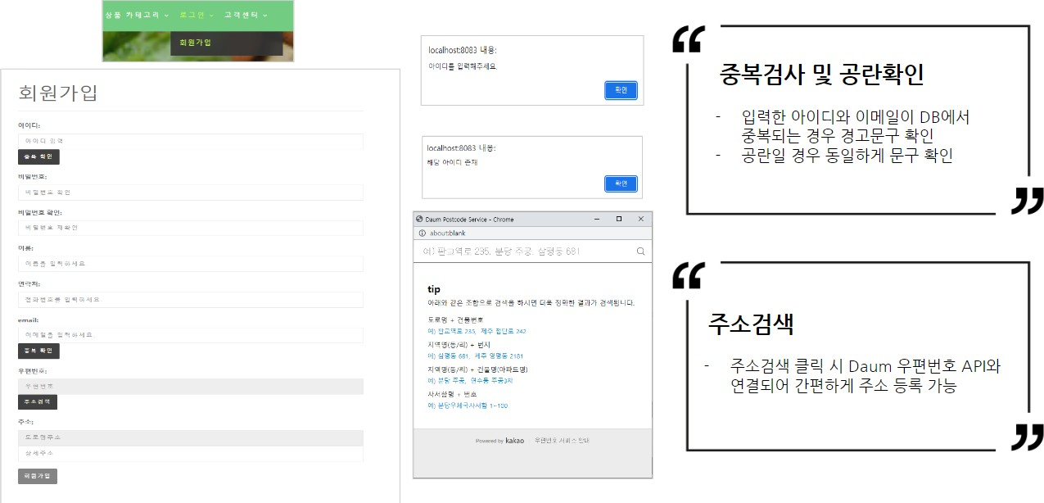
회원가입

Slide 13
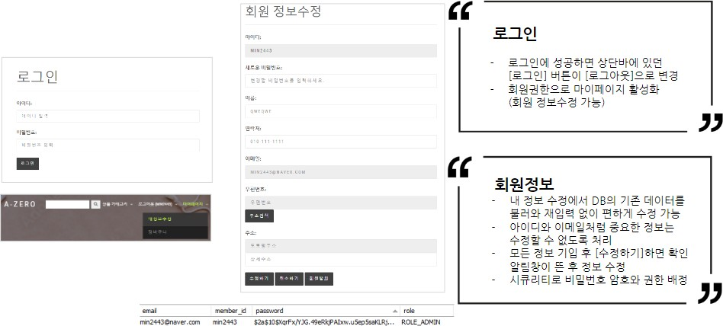
로그인 /정보수정

Slide 14
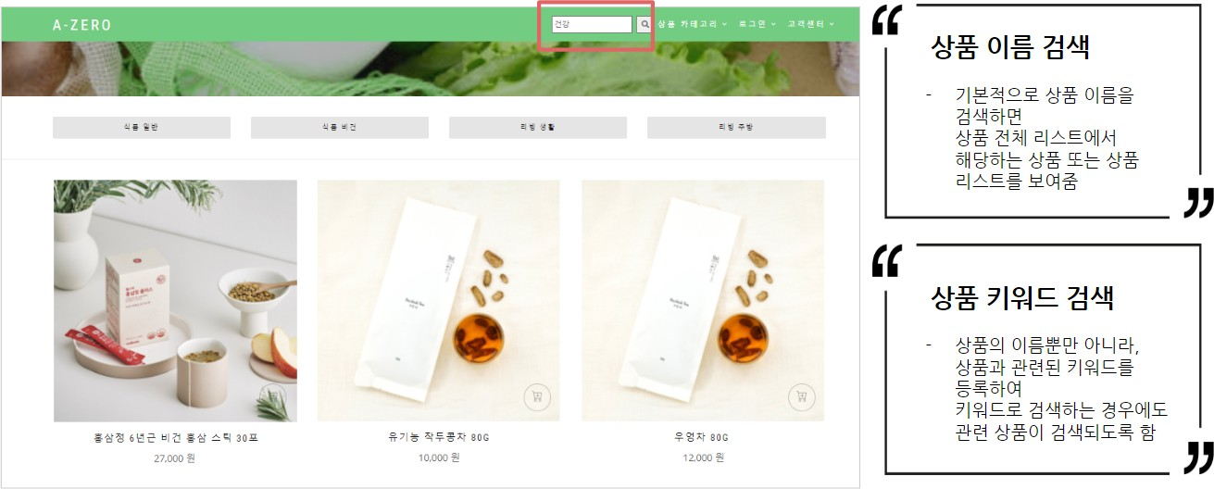
검색(이름/키워드)

Slide 15
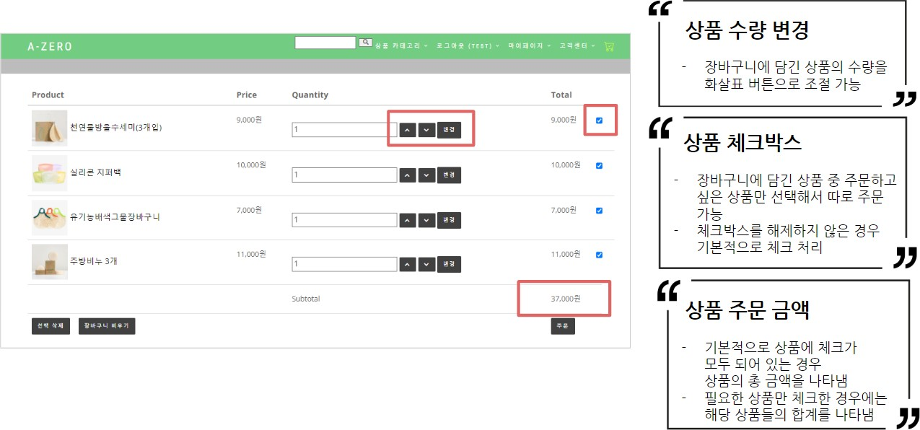
장바구니 리스트

Slide 16
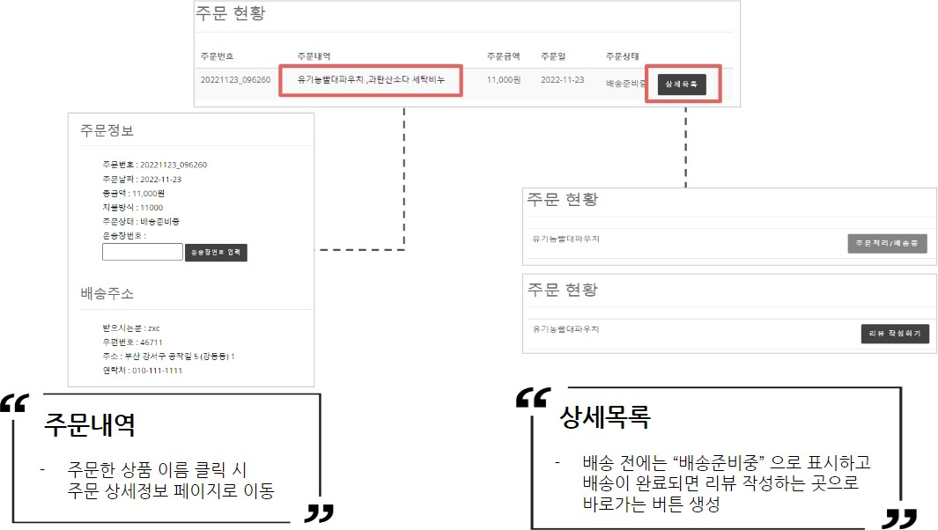
마이페이지

Slide 17
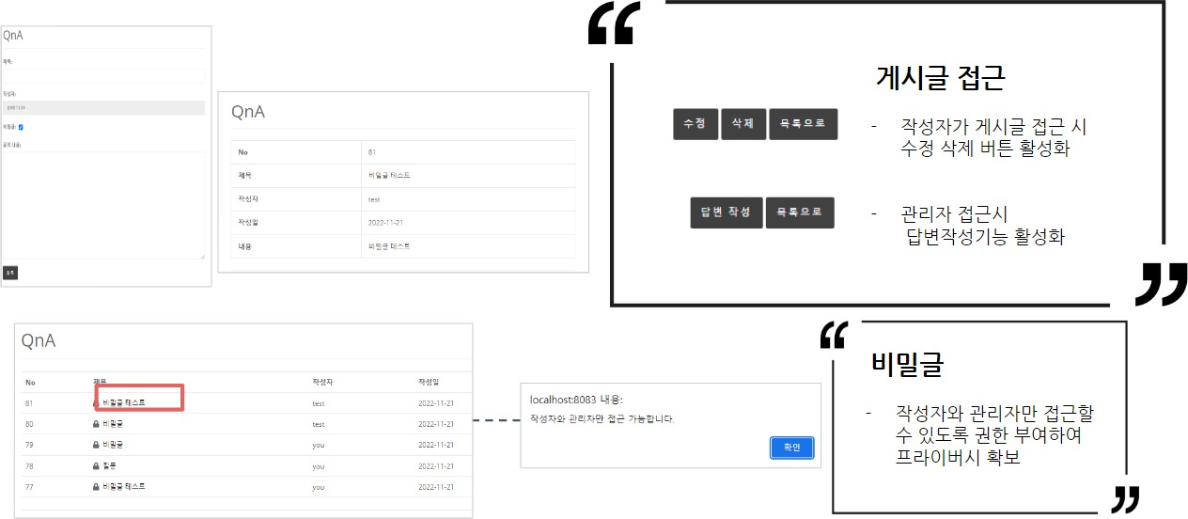
QnA

Slide 18
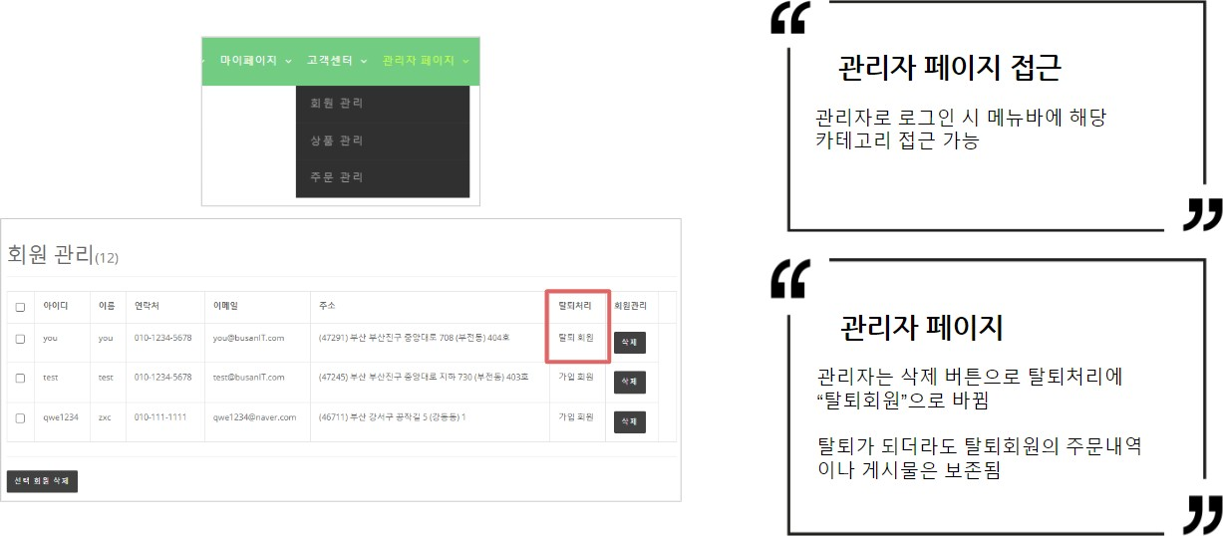
관리자(회원관리)

Slide 19
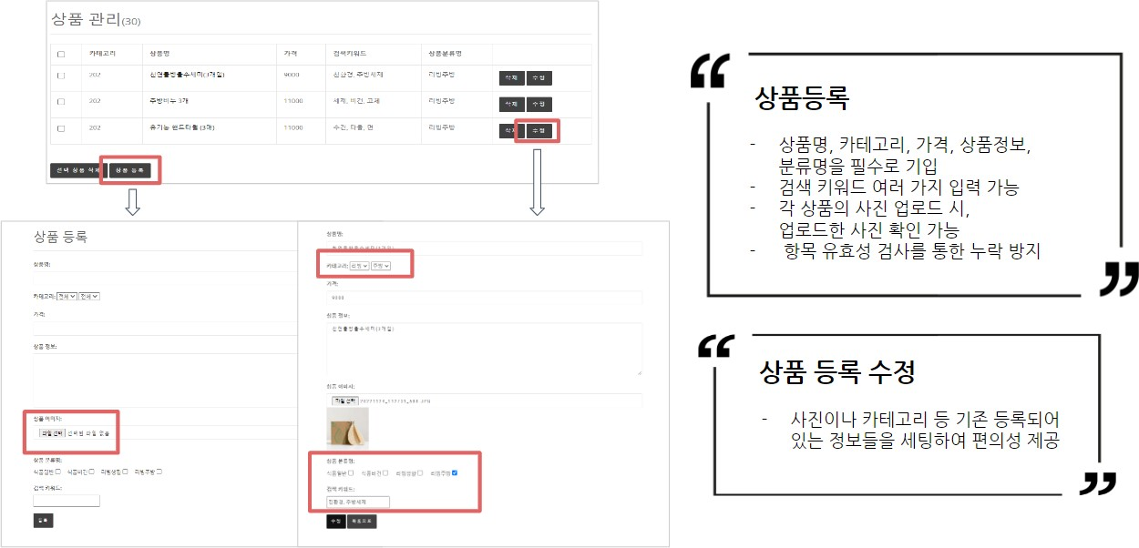
관리자(상품관리)

Slide 20

Android 프로젝트
영어 공부 어플(Study with Me)

Slide 21

목차
개발 목적 및 배경
사용 언어 및 개발 환경 Use_case ER_Diagram
화면 구성

Slide 22
개발 목적 및 배경
여가 시간을 더 생산적으로 보내기 위해 현대인 들의 방안으로 여가시간을 자기 개발에 투자
4
한국 데이터 산업 진흥원에서 진행한 여가시간 을 조사한 표를 보면 2016년 이후 여가시간 꾸 준히 증가하는 추세
이러한 추세의 니즈를 파악하여 스스로 학습 을 하는데 도움을 줄 수 있는 학습 어플계획
3
2
1
Android sudio 사용법 익히기
Fire base로 NOSQL 특징 공부와 실시간 채팅 구현 하기
0
2006
2008
2010
2012
2014
2016
2018
2020
2021

Slide 23
Skill
Fire Base
DB저장 리얼타임 (채팅)
Android Studio
개발환경
Kotlin
코딩언어

Slide 24
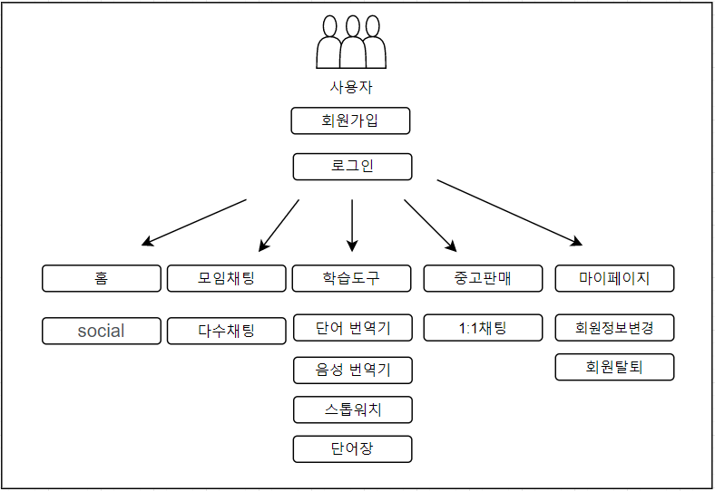
Use-case

Slide 25
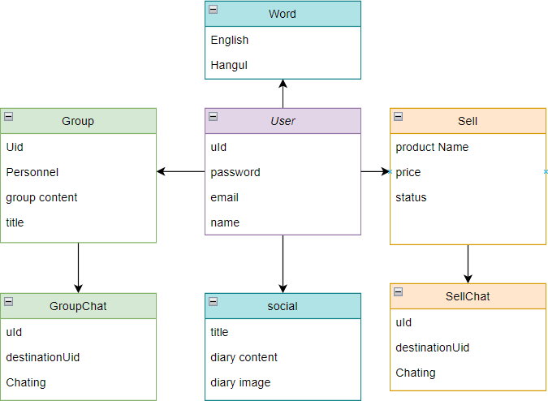
ER_Diagram

Slide 26
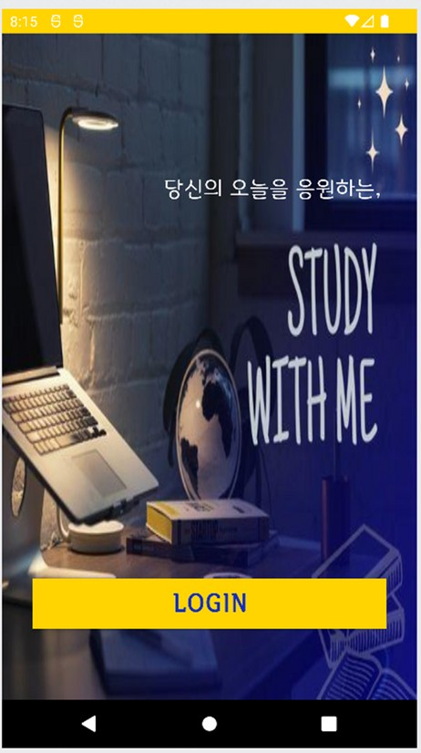
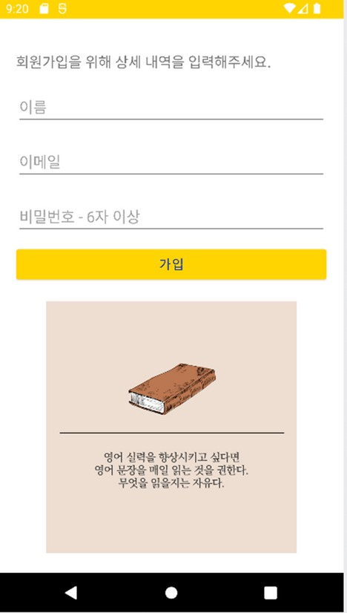

Login
시작 화면 ( LOGIN)
회원가입
회원 전용 앱
회원 가입시 firebase 인증 , 데이터 저장

Slide 27

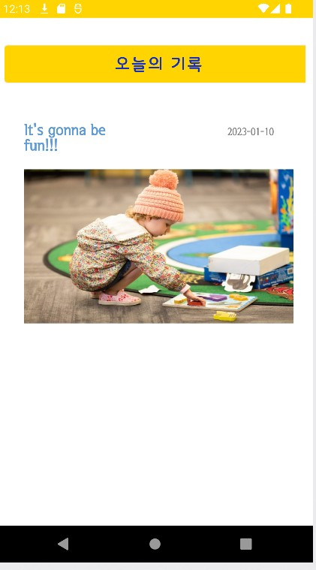
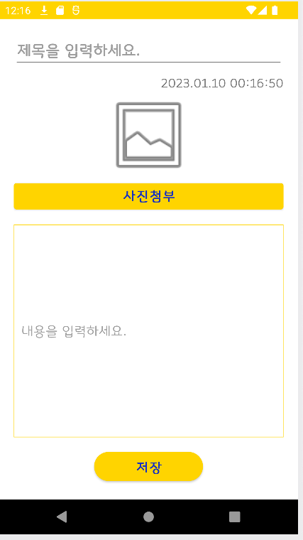
Social
Social (홈 화면)
글 작성 내용 확인 가능
오늘의 기록을 통한 내용 작성 기능 제목과 내용 및 사진 첨부 가능 firebase 저장

Slide 28
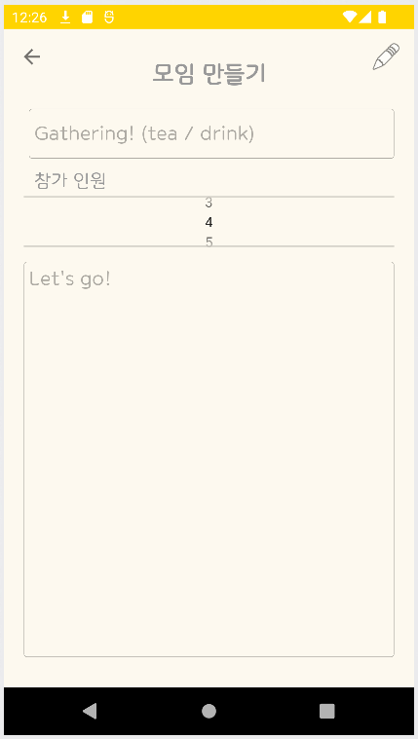
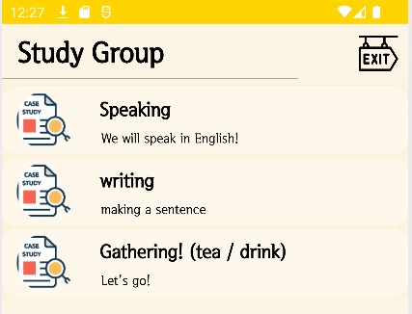
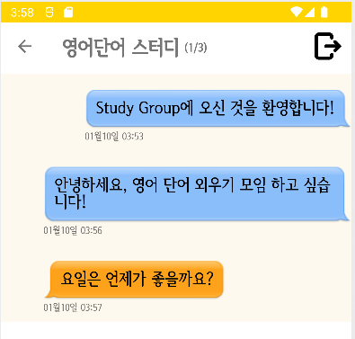
Group Study
Study Group
단체 모임 (인원 선정) 그룹 채팅방 주제를 선정하여 인원 모집
모임 만들기를 통해 상세 내역 작성

Slide 29
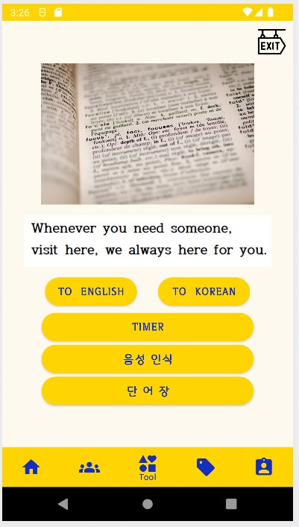
Tool Fragment
Tool (영어 학습 증진을 위한 학습툴)
오픈 파파고API 및 TTS API를 사용
번역 기능
타이머 : 시험 대비 시간 체크 음성인식 번역
단어장 : 회원 개인 단어장

Slide 30
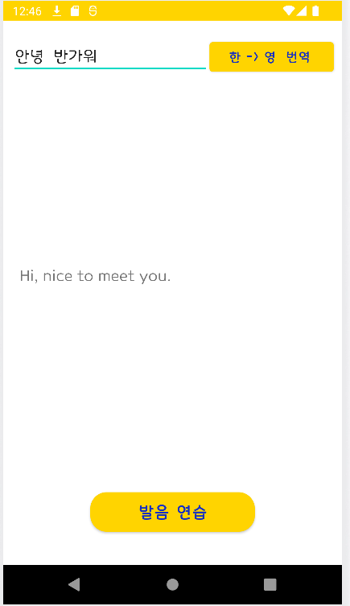
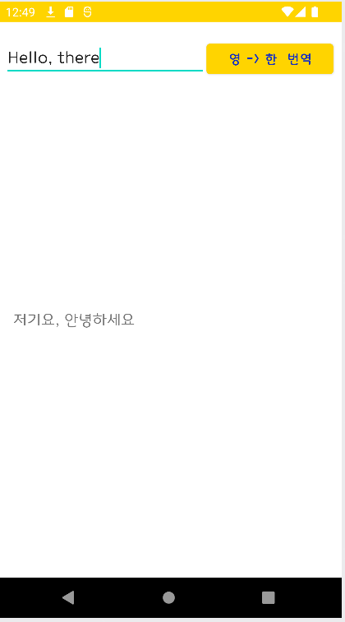
Tool Fragment : 번역
한영 번역
번역 실행 시 하단에 영문 표기
발음 연습 시 영문표기 발음 따라하기 TTS호출
▶ TextSpeech 이용하여 발음하기
영한 번역
번역 실행 시 하단에 국문 표기

Slide 31
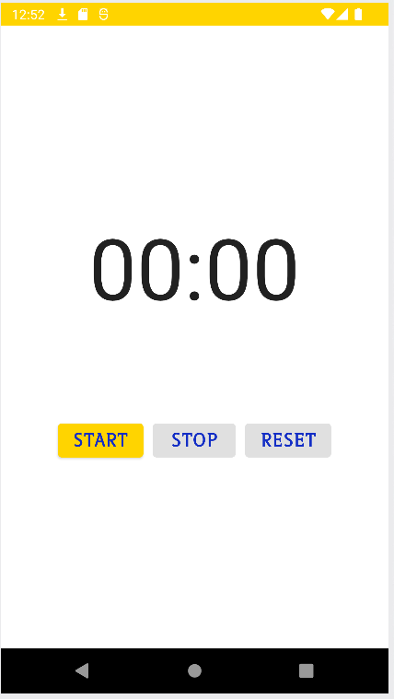
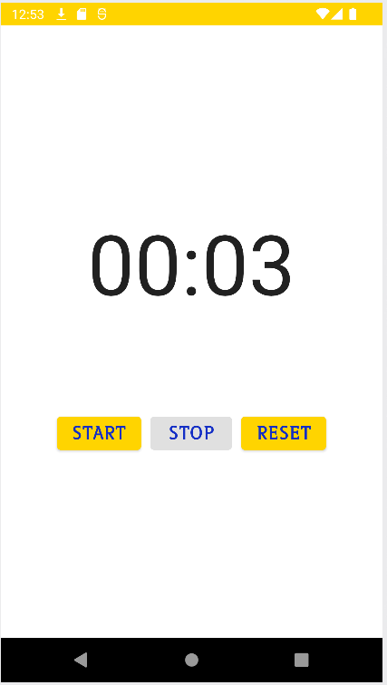

Tool Fragment : 타이머
Timer
시험 대비를 위한 툴 기능 Start / Stop / Reset

Slide 32
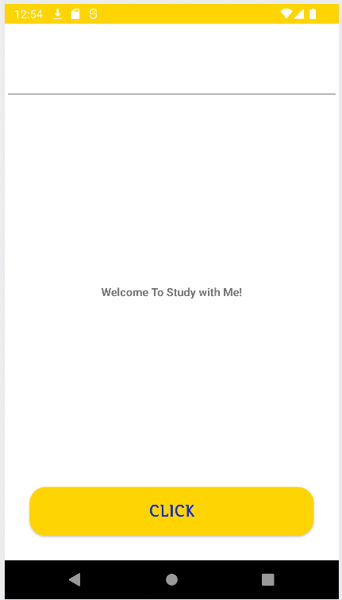
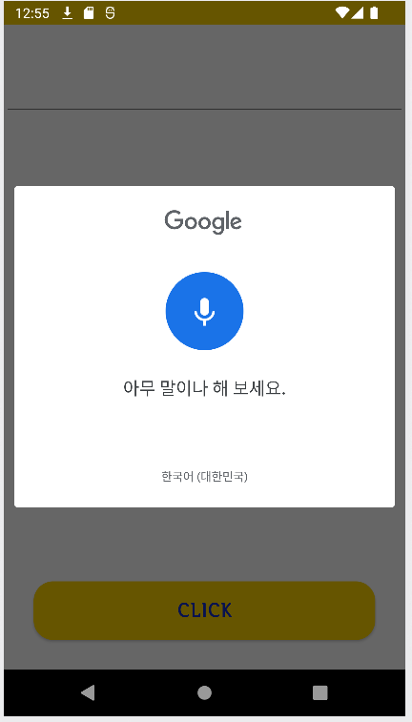
Tool Fragment : 음성인식
음성 인식
Click 버튼 실행 시 음성 녹음 및 번역 실행

Slide 33
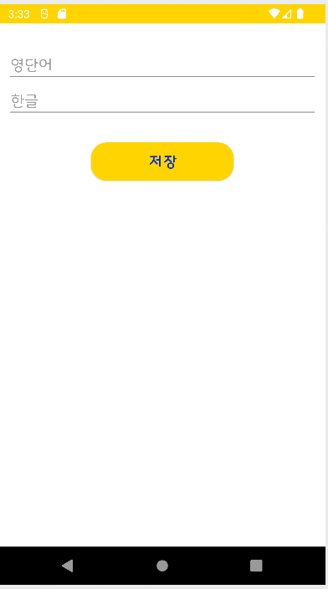
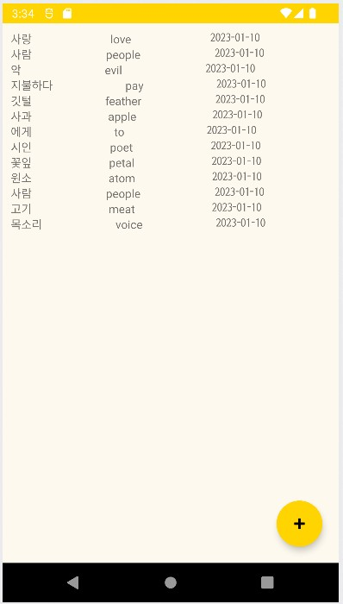
Tool Fragment : 단어장
단어장
학습 단어장
영단어, 뜻 저장 시 저장 및 출력

Slide 34
Tool Fragment : 음성인식
음성 인식
Click 버튼 실행 시 음성 녹음 및 번역 실행

Slide 35
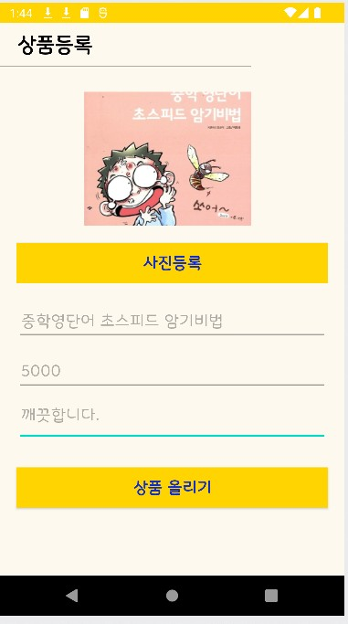
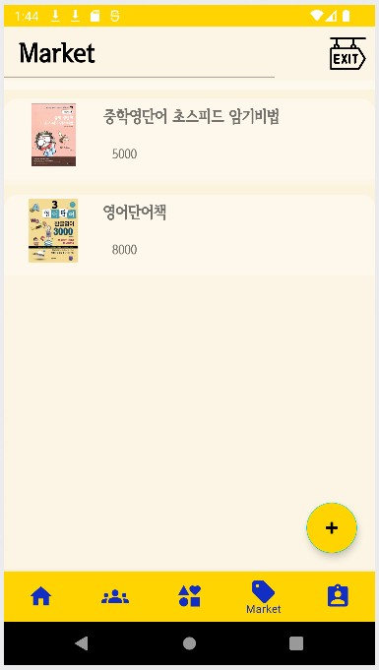
Market
상품 등록
사진등록 및 상세 설명 작성 firebase DB 저장
마켓 창에서 게시글 확인

Slide 36
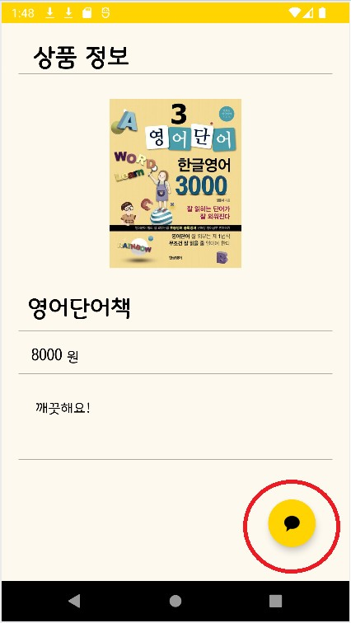
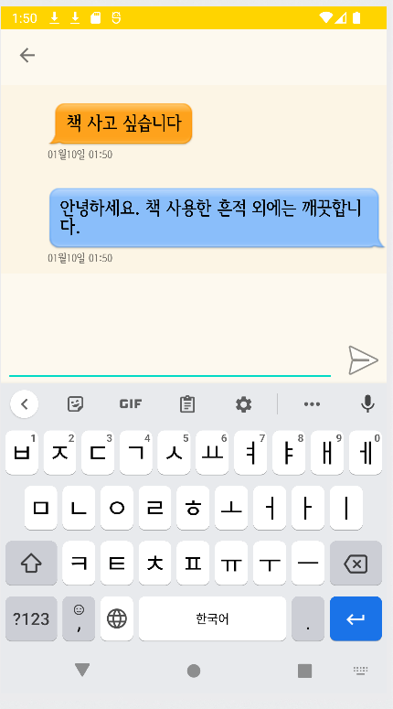
Market : 채팅
Market ( 1 : 1 채팅 )
상품 정보 상세내역 내의 채팅창 게시자 및 관심자의 1 : 1 채팅

Slide 37
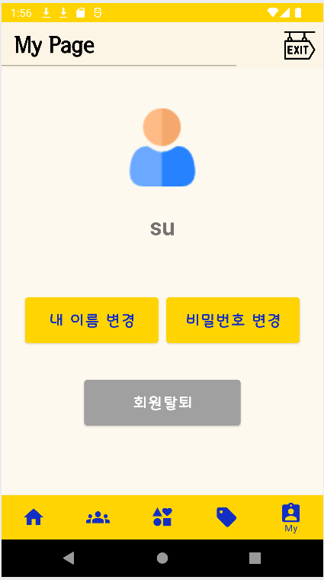
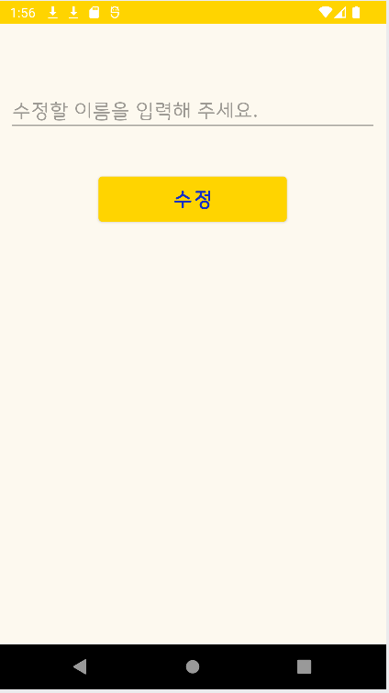
My Page
정보 수정
내 이름 정보 (수정) 비밀번호 변경
이메일로 변경 내용 발송
이메일 내에서 변경 후 사용 가능 회원탈퇴 : DB 삭제

Slide 38

감사합니다

